Slide 2
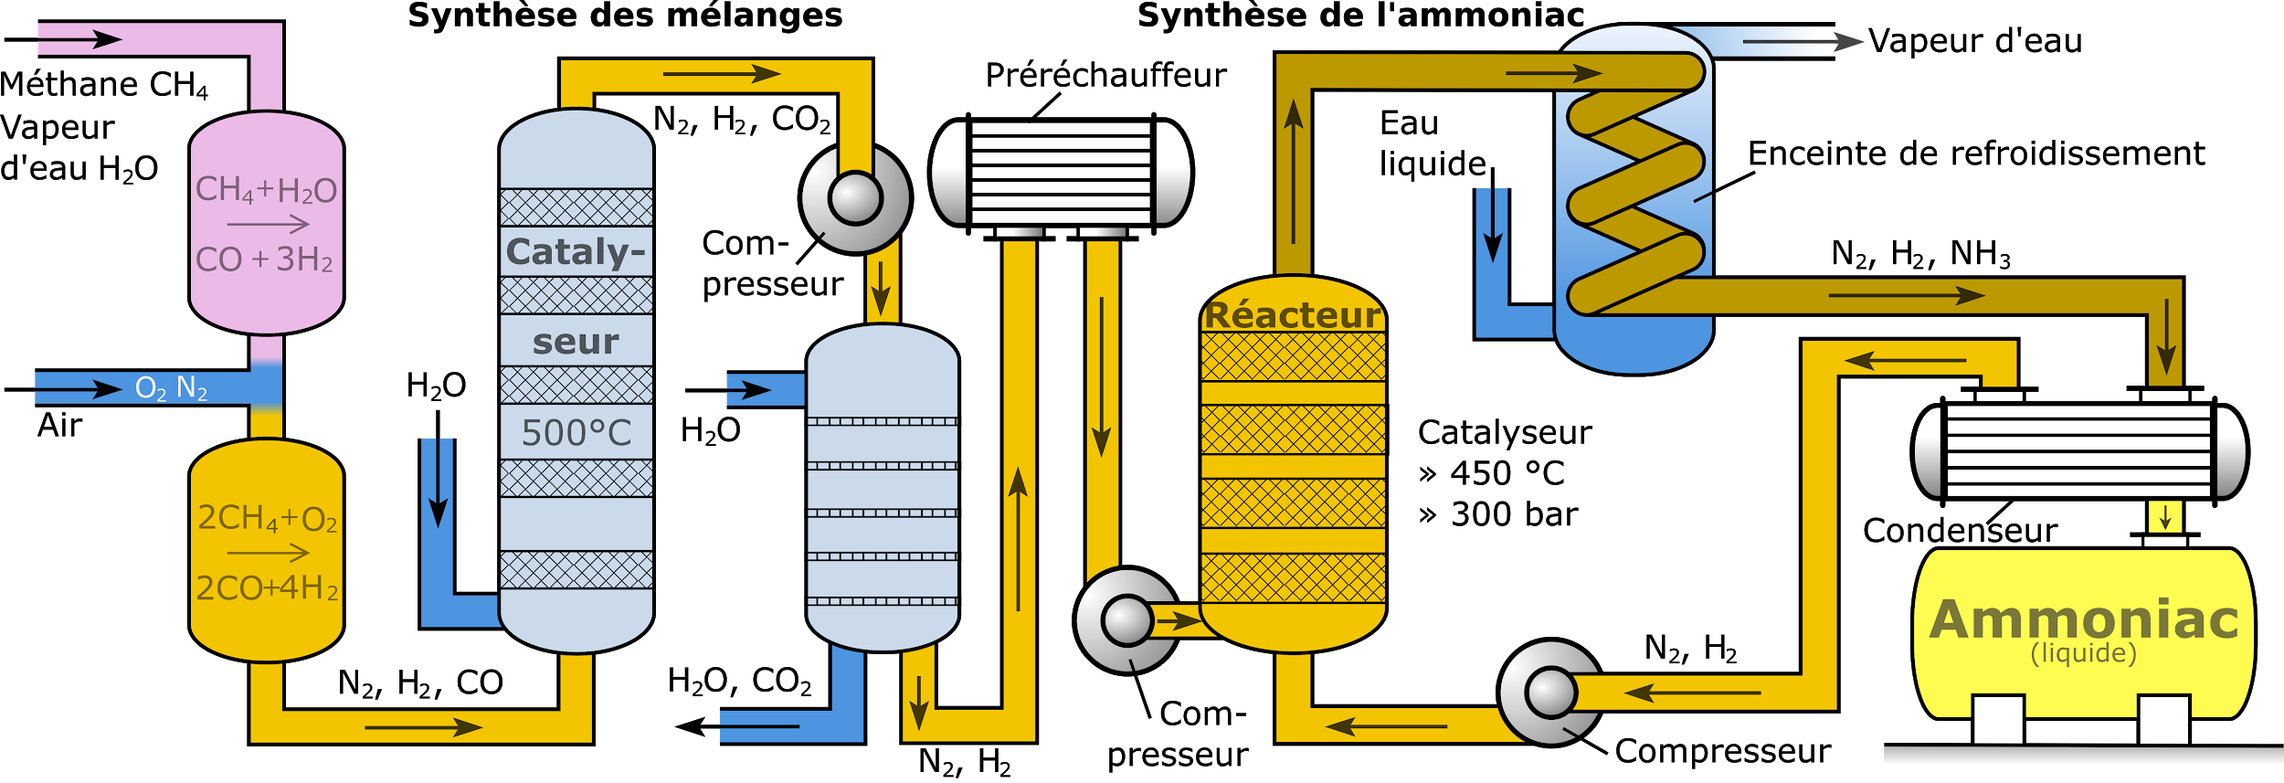
Synthèse de l’ammoniac
Procédé Haber Bosch
Wikipédia

Slide 3
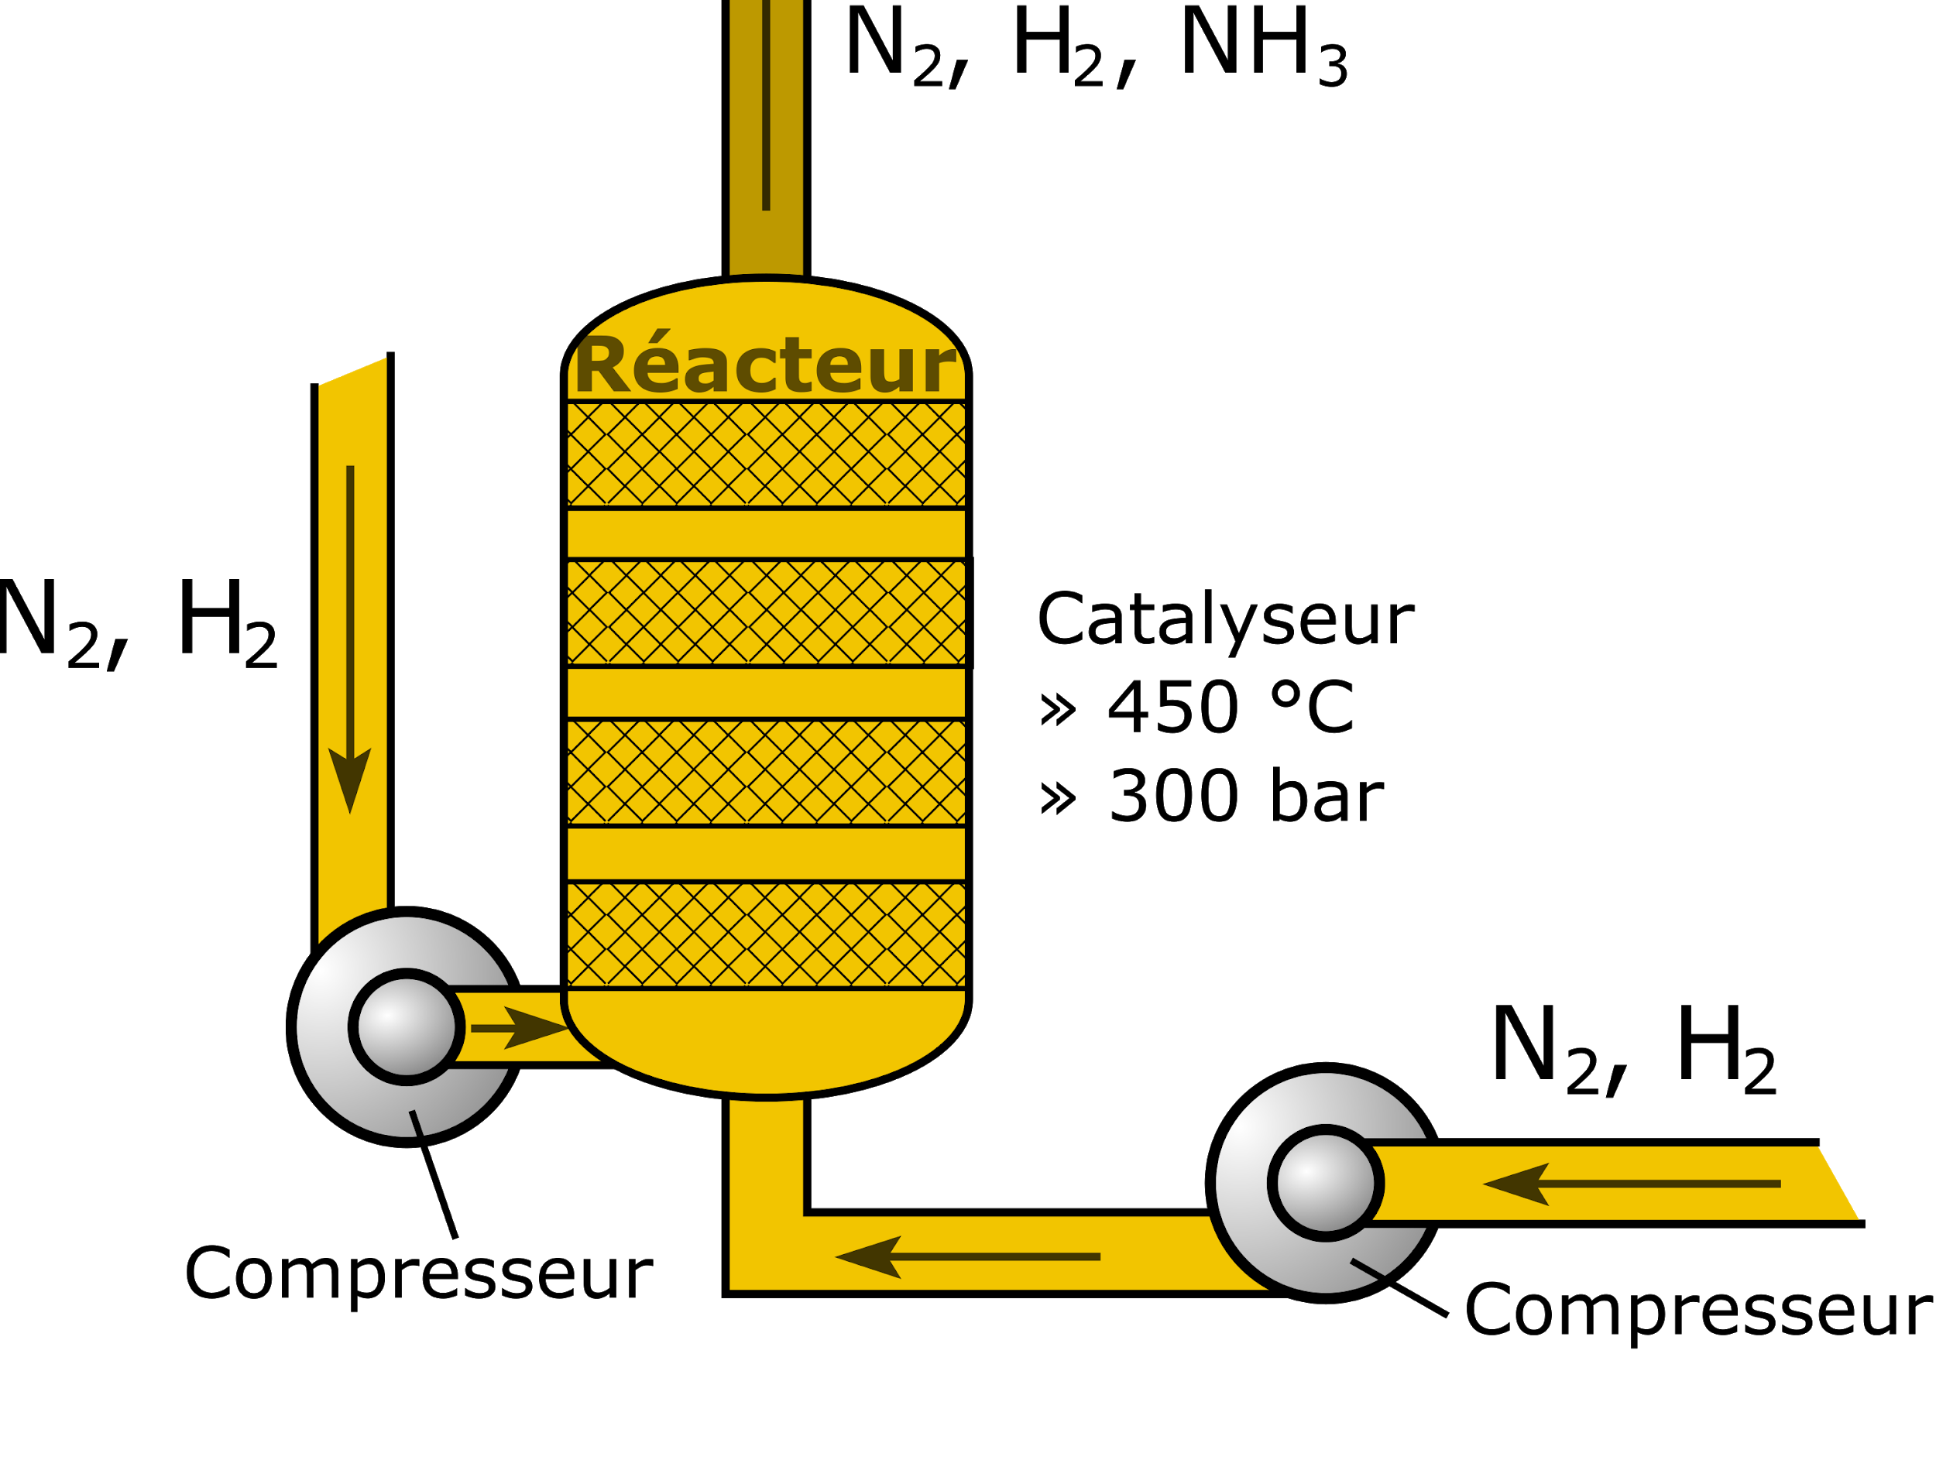
Synthèse de l’ammoniac
Réacteur du procédé Haber Bosch
Wikipédia

Slide 5
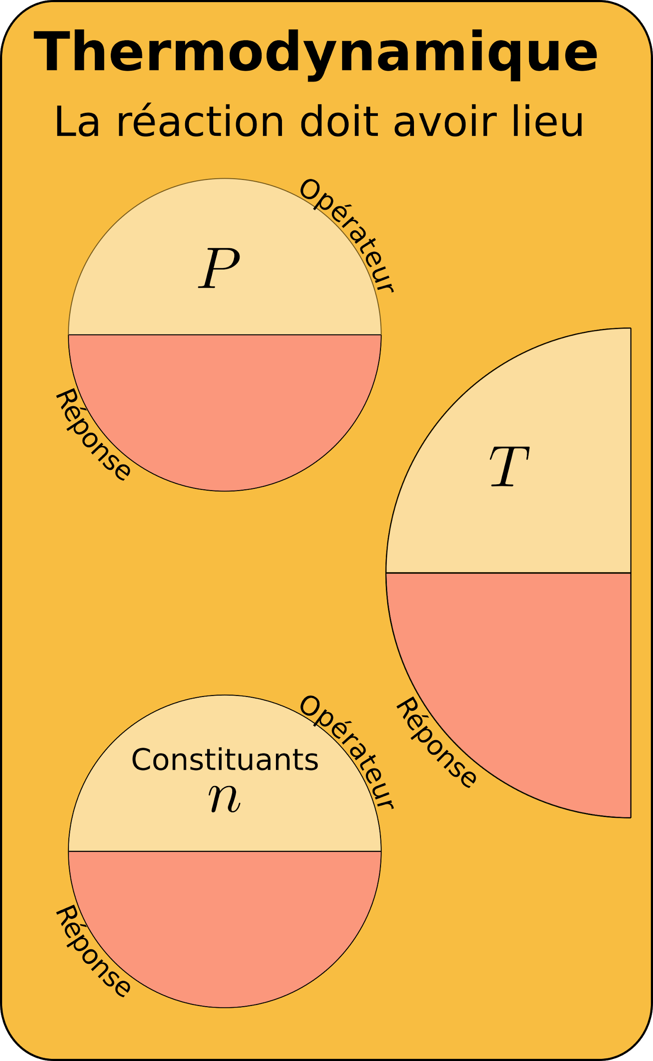
Grandeurs pertinentes

Slide 7
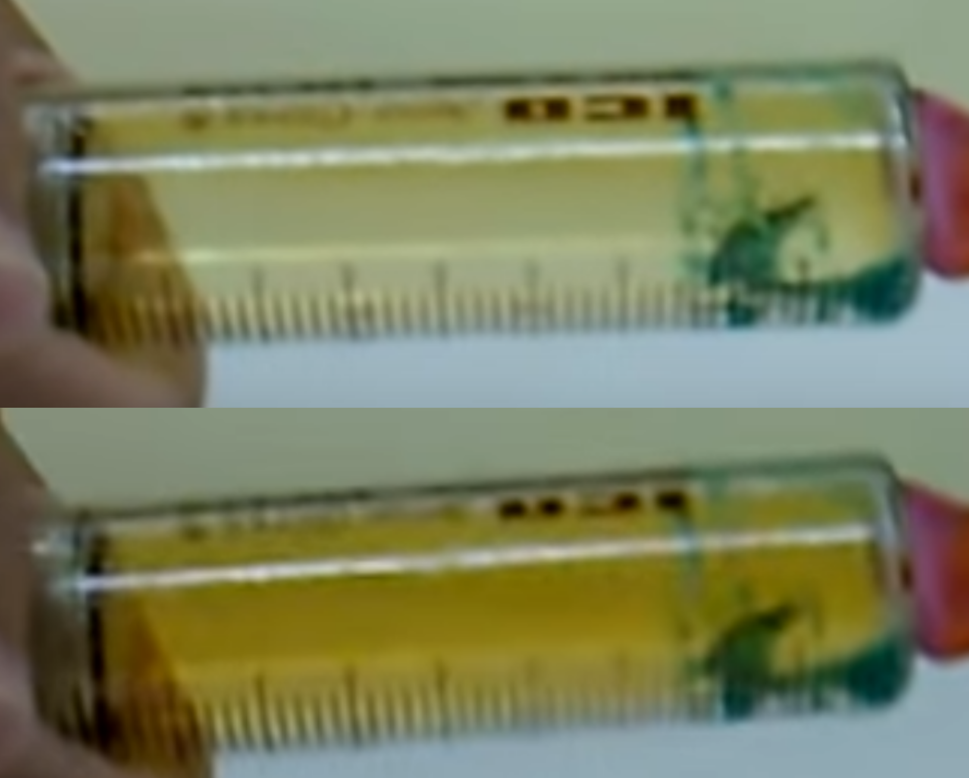
Influence de la pression
Décompression rapide :
https://www.youtube.com/watch?v=PxJbp1SzGjY

Slide 8
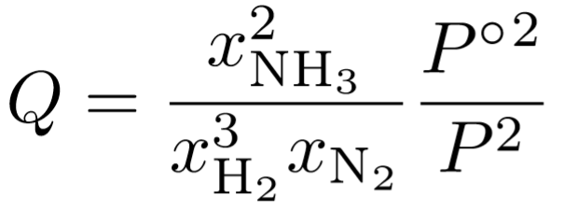
Influence de la pression
Réacteur du procédé Haber Bosch
Wikipédia

Slide 9
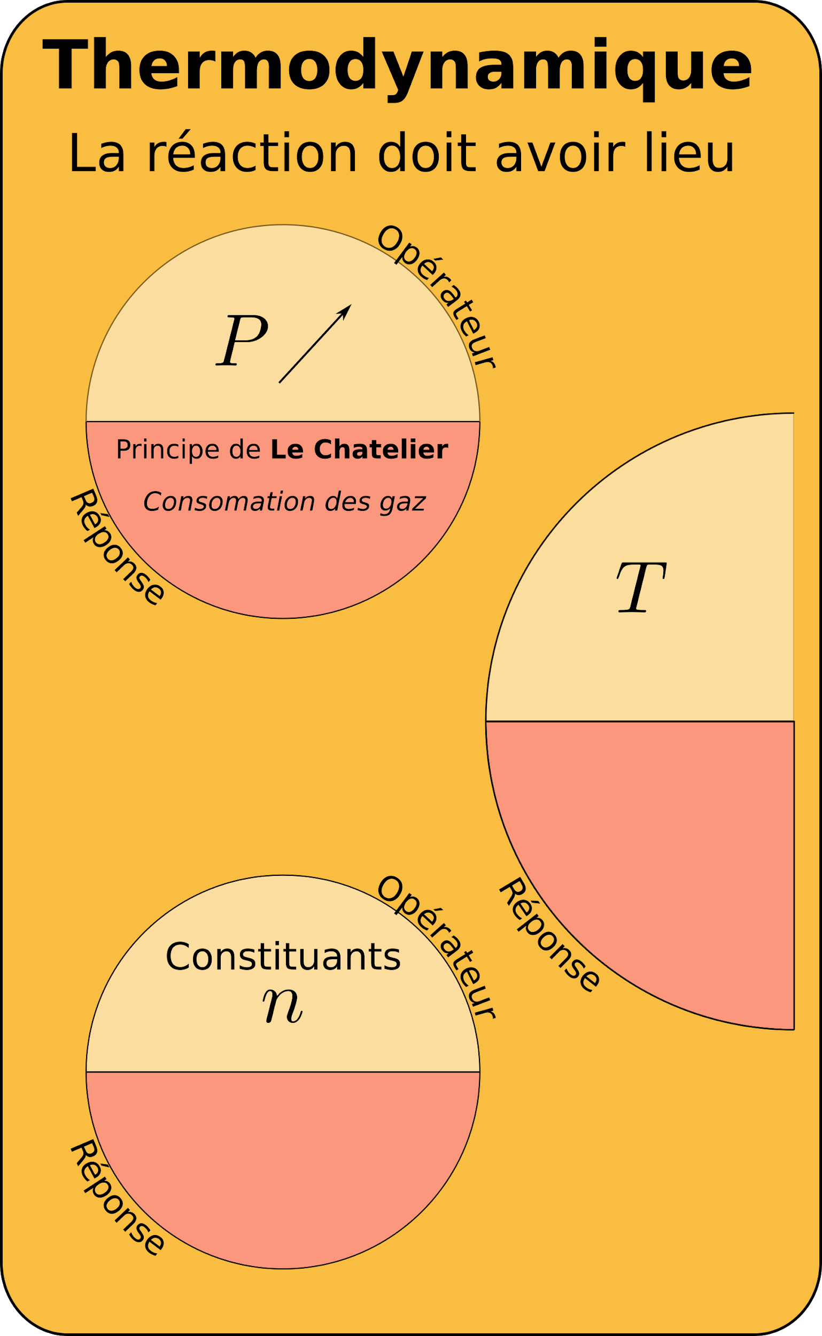
Influence de la pression

Slide 11
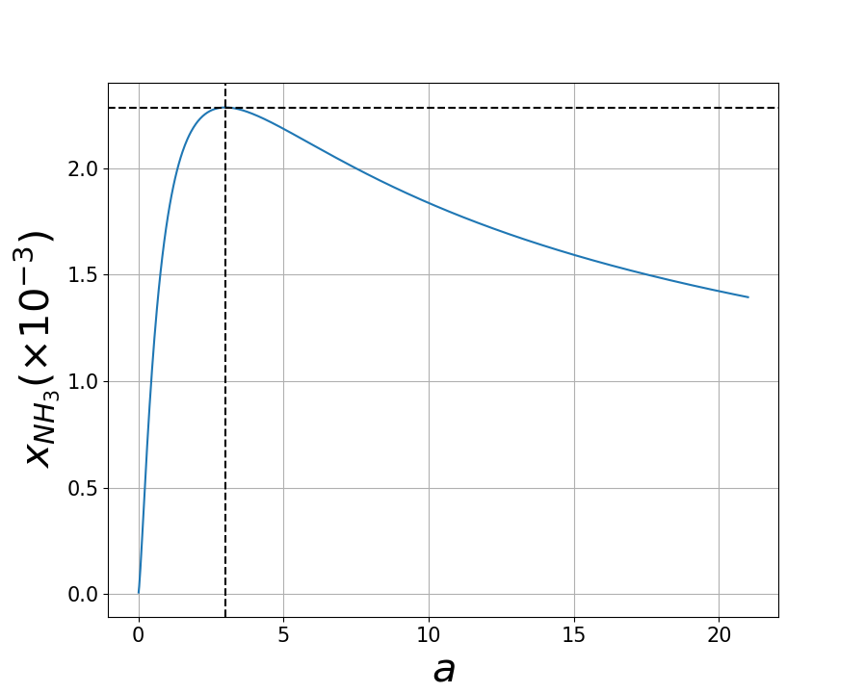
Influence des constituants

Slide 12
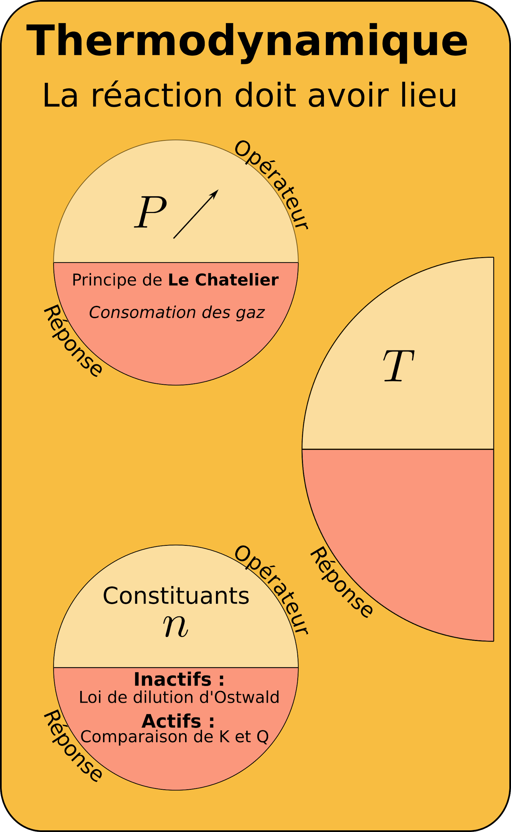
Influence des constituants

Slide 14
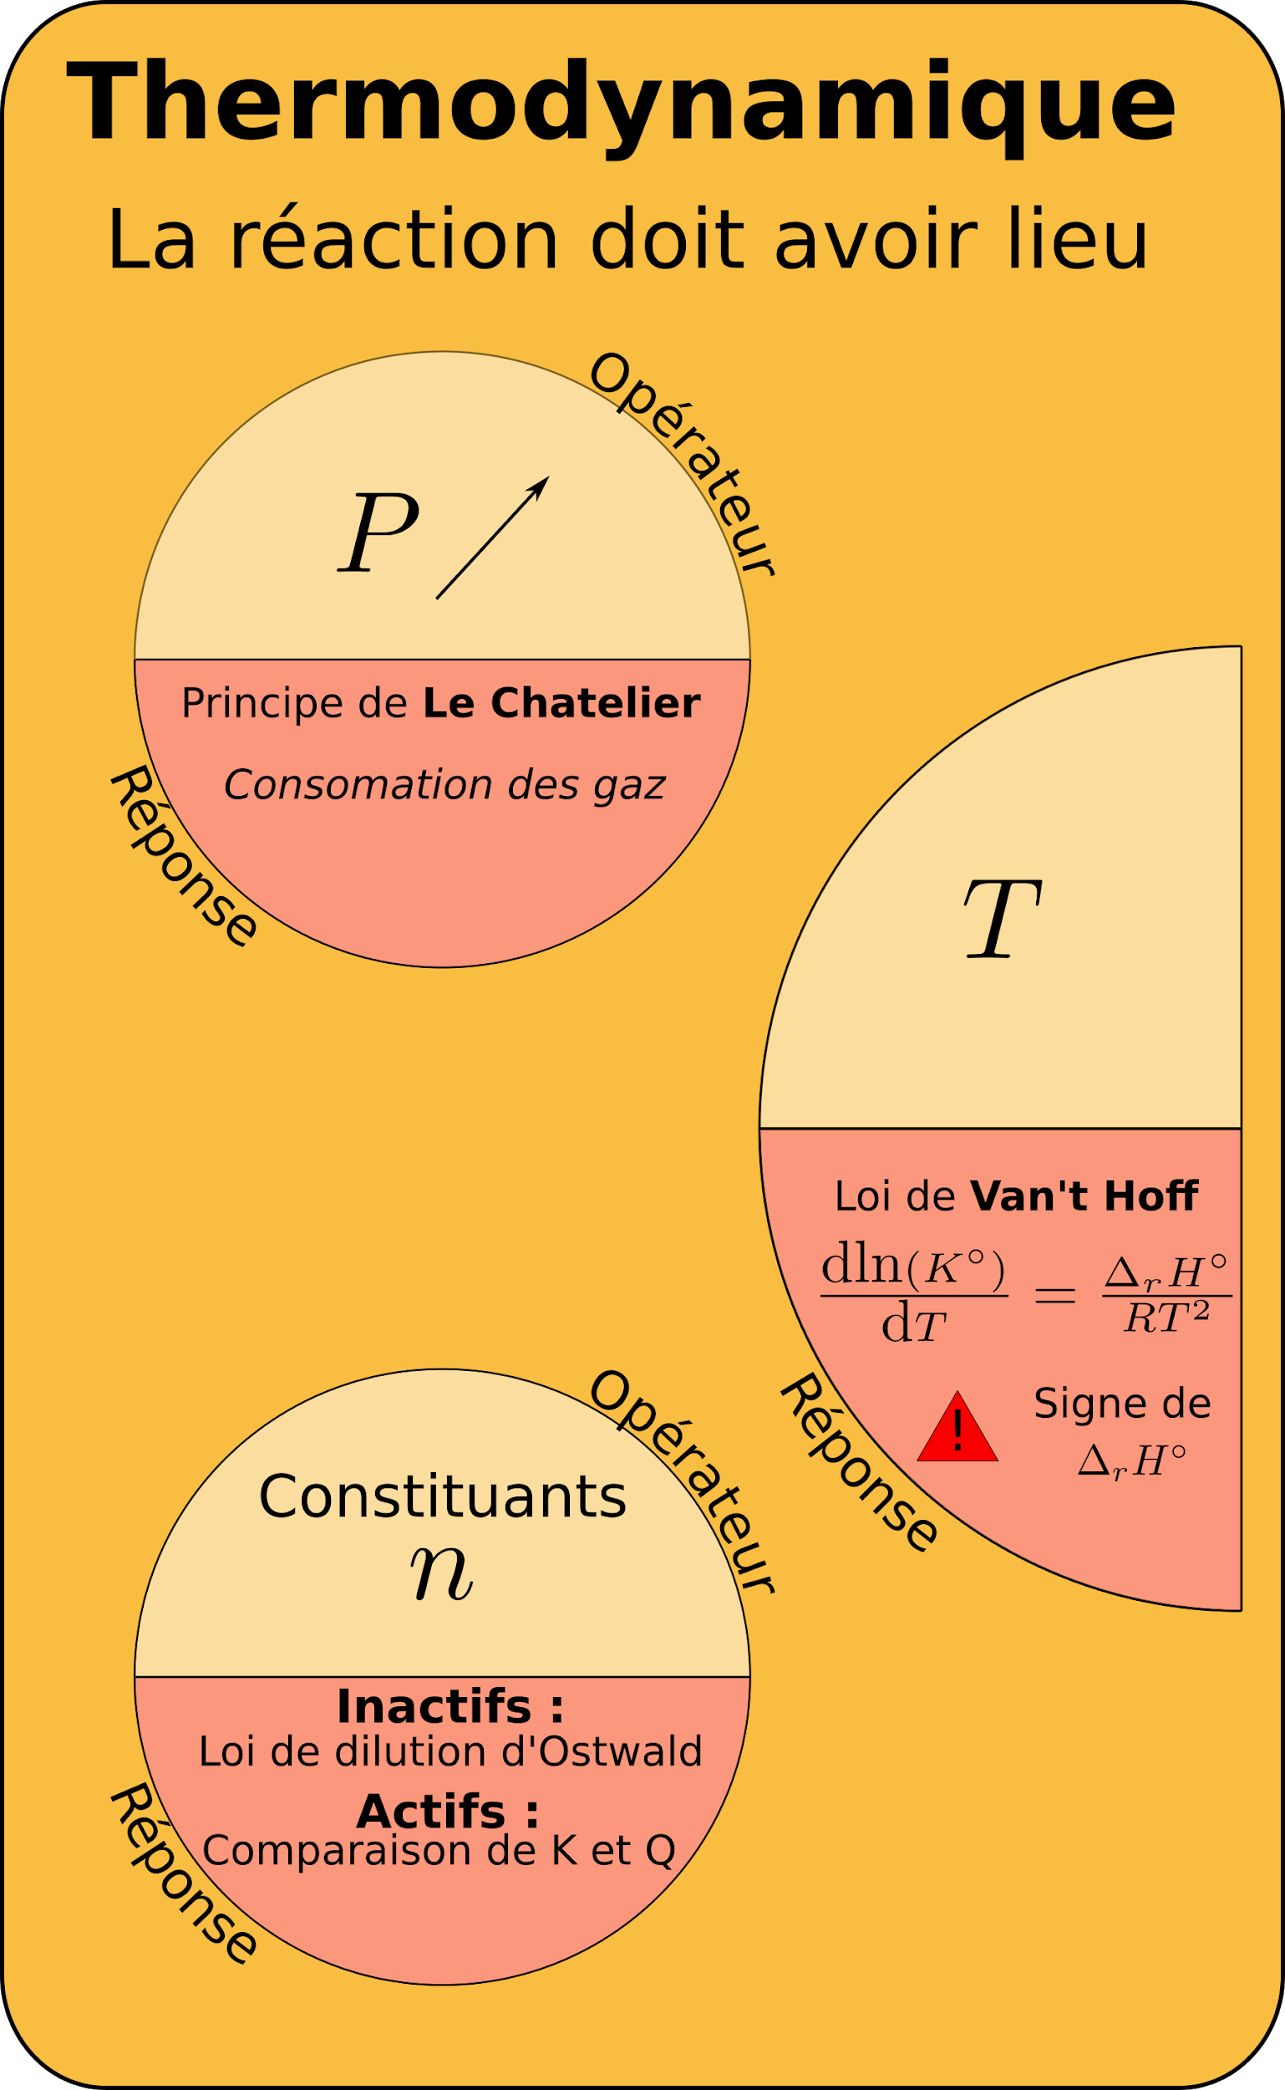
Influence de la température

Slide 15
Influence de la température
Réacteur du procédé Haber Bosch
Wikipédia

Slide 16
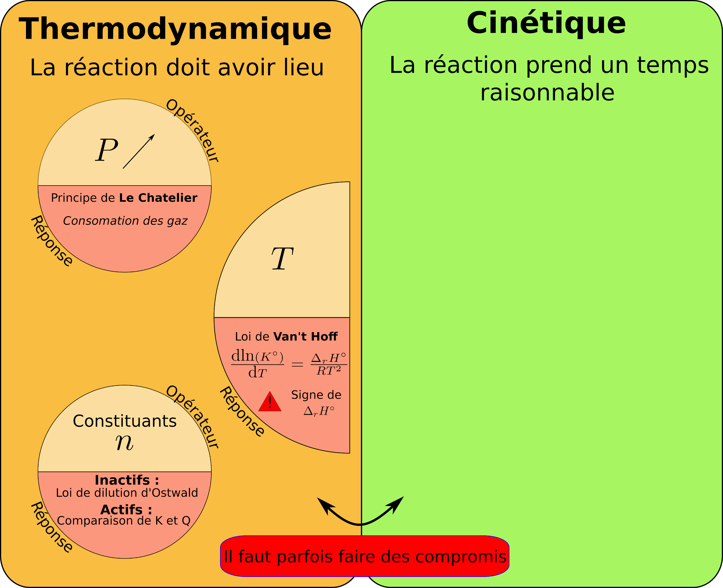
Prise en compte de la cinétique

Slide 18
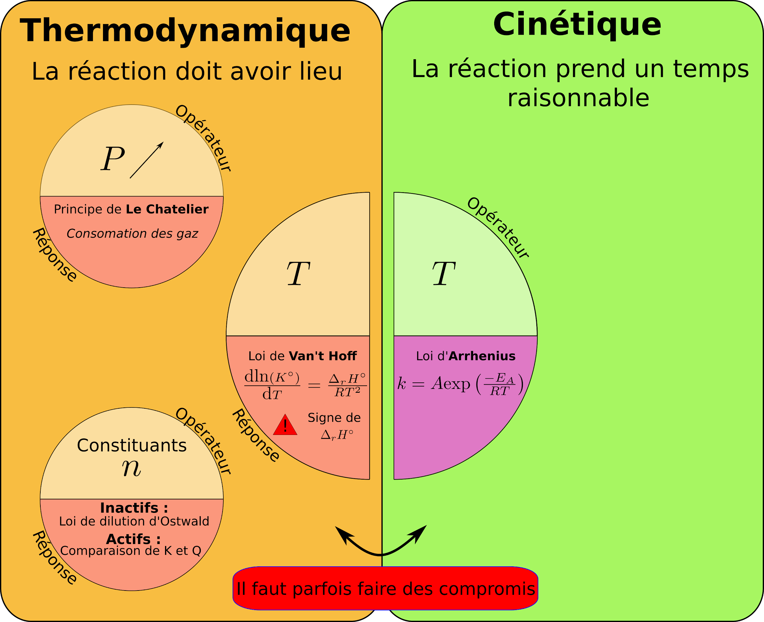
Influence de la température

Slide 19
Influence de la température
Réacteur du procédé Haber Bosch
Wikipédia

Slide 21
Utilisation d’un catalyseur
Réacteur du procédé Haber Bosch
Wikipédia

Slide 22
Optimisation d’un procédé

